Slide 1
图论之最短路
2018

Slide 2
ACM常用最短路算法
Floyd
Dijkstra
复杂度:O(V³)
作用:求出图上所有点对的最短距离
复杂度:O(V²)/O((E+V)logV)/O(E+VlogV)
作用:求出源点到其他点的最短距离
,不能处理含有负边权的图
Bellman-Ford
Spfa
复杂度:O(VE)
作用:适用于权值有负值的图的单源最短路径,并且能够检测负环
复杂度:O(kE),(1<k<=V)
作用:适用于权值有负值,且没有负环的图的单源最短路径

Slide 3
Floyd
算法的特点:Floyd算法是解决任意两点间的最短路径的一种算法,可以正确处理无向图或有向图或负权(但不可存在负环)的最短路径问题

Slide 4
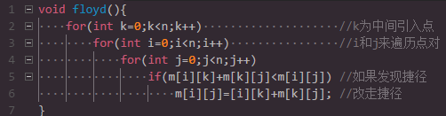
Floyd算法{O(n³)}

Slide 5
Floyd算法{O(n³)}
对该算法正确性的理解:
1.当k=0时,m[i][j]代表着从i到j的直接路径的距离,完成k=0的循环后,m[i][j]的意义变为从i到j的直接或经过0号点的路径的最短距离
2.依次类推,k=1遍历点对时,就是在找出从i到j的直接或借助0,1号点的最短距离
3.到k=n-1结束时,m里即为所有点对借助所有点找到的最短距离

Slide 6
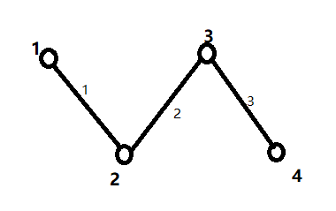
能否改变k，i，j的循环顺序？
K在最外层
K在最内层

Slide 7
例题：hdu 2066

Slide 8
Dijkstra
算法的特点:Dijkstra算法是解决单源的最短路径的一种算法,可以正确处理无向图或有向图的最短路径问题,但不可以处理含负权图

Slide 9
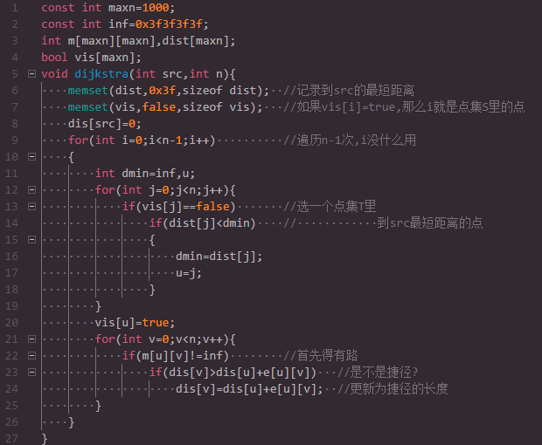
Dijkstra算法{O(V²)}
算法流程:
1.初始时,点集S没有点,即S={},源点到src的距离为0.点集T包含其他顶点,T中顶点u距离为正无穷(除了src),这样可以下一次选到src.
2.从点集T中选取一个距离源点最小的顶点k,把k加入点集S中.
3.以k为新考虑的中间点,修改点集T中各顶点到源点的距离;若从源点到顶点u的距离(经过顶点k)比原来距离(不经过顶点k)短,则修改顶点u的距离值.
4.重复步骤(2)和(3)直到所有顶点都包含在点集S中.

Slide 10
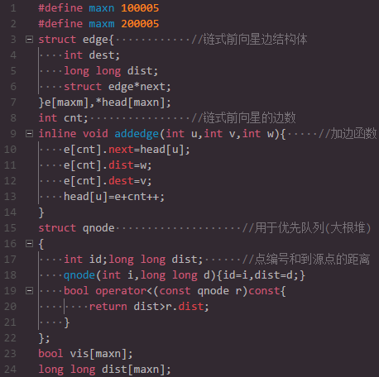
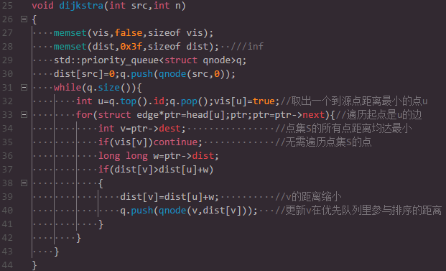
Dijkstra算法{O((V+E)logV)}

Slide 11
Dijkstra算法{O(E+VlogV)}=0
它使用斐波那契堆来优化Dijkstra,只要把大根堆(优先队列)换成fib堆即可

Slide 12
Bellman-Ford
Bellman-Ford算法是求含负权图的单源最短路径的一种算法,效率相对Dijkstra而言较低,但可以判断出是否含有负环

Slide 13
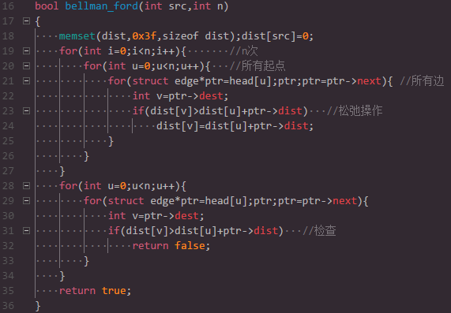
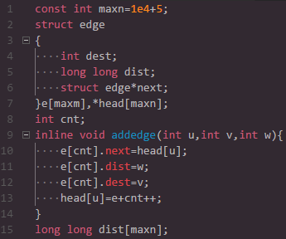
Bellman-Ford算法{O(VE)}
算法流程:
1.初始时,dist表示从源点到达这个点的距离,将源点的值设为0,其它的点的值设为无穷大.
2.进行n次,遍历所有的边的松弛计算.
3.遍历所有边,检查是否有负环

Slide 14
Spfa
Shortest Path Faster Algorithm算法是Bellman-Ford算法的队列优化算法的别称,通常用于求含负权边的单源最短路径,以及判负环

Slide 15
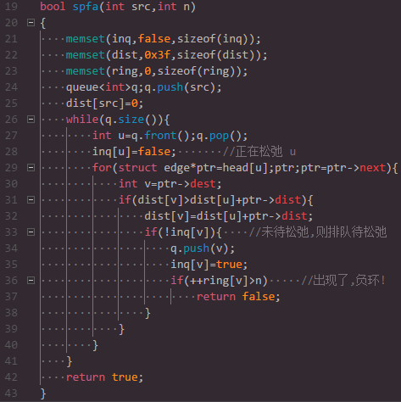
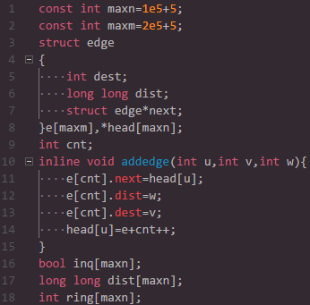
Spfa算法{O(kE),1<k<=V}
算法思想:
用一个队列来进行维护,初始时将源点加入队列, 每次从队列中取出一个元素,并对所有与他相邻的点进行松弛,若某个相邻的点松弛成功,如果该点没有在队列中,则将其入队.直到队列为空时算法结束
判断有无负环:如果某个点进入队列的次数超过V次则存在负环

Slide 16
Spfa算法{O(kE),1<k<=V}
该算法对大多数图都有很好的时间复杂度,复杂度中的k是所有点平均入队列次数
但是并不是对所有图都有kE的性能,有的时候数据会故意卡Spfa,让k趋近于V,那么这样的话性能就和Bellman-Ford算法一样了.(如果题目中图没有负权，或者是可以转化为没有负权的图，可能会卡spfa（让你用dijkstra）)
例题：hdu 1595

Slide 17
板子模板:
Dijkstra+bHeap: https://pastebin.ubuntu.com/p/6zwtSqMH9h/
Bellman-Ford: https://pastebin.ubuntu.com/p/vWVHPwCfDk/
Spfa: https://pastebin.ubuntu.com/p/kMk963Gxcp/

Slide 18
谢谢
THANK YOU

